Slide 1

Trabalho Prático 3
Alunos:
Gabriel Mace dos Santos Ferreira - 19.1.4013
Marcus Vinícius Souza Fernandes - 19.1.4046

Slide 2
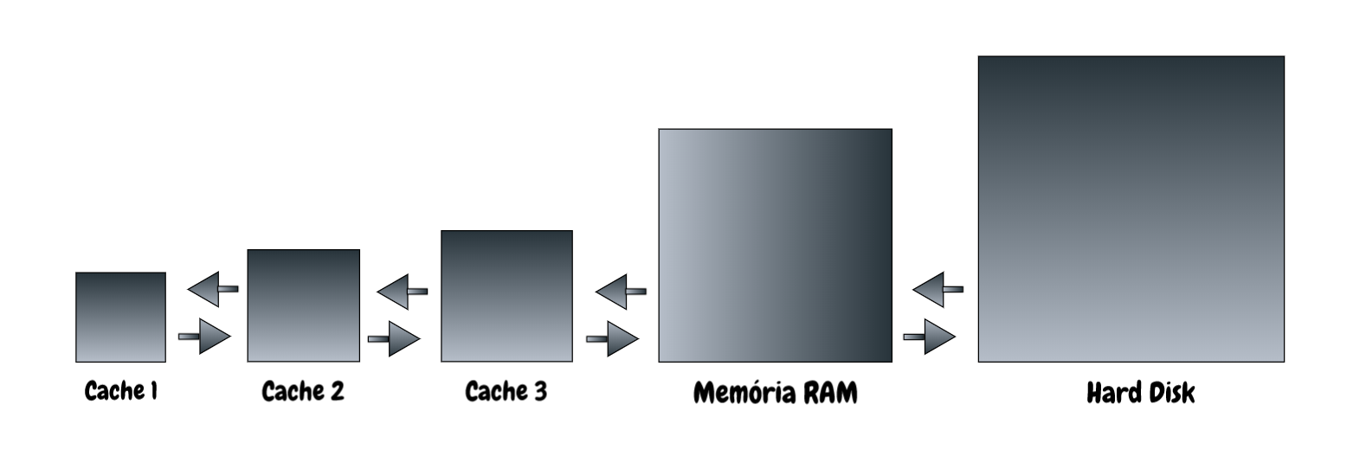
Apresentação
O trabalho visa a implementação e teste de um sistema de memória cache em um programa “calculadora” previamente codificado pelos alunos, de forma a observar o funcionamento desse tipo de memória bem como seus efeitos no programa previamente mencionado.

Slide 3
Tópicos abordados
Custos
Valores
Gráficos
Dados
Comparação

Slide 4
Custo
... | Valores
Cache 1 | 1
Cache 2 | 10
Cache 3 | 100
Memória RAM | 1000
Hard Disk | 100000

Slide 5
Valores das Caches
 | Cache 1 | Cache 2 | Cache 3 | RAM
M1 | 8 | 16 | 32 | 64
M2 | 32 | 64 | 128 | 256
M3 | 16 | 64 | 256 | 1024
M4 | 8 | 32 | 128 | 512
M5 | 16 | 32 | 64 | 128
Hard Disk
100000
100000
100000
100000
100000

Slide 6
Gráficos

Slide 7
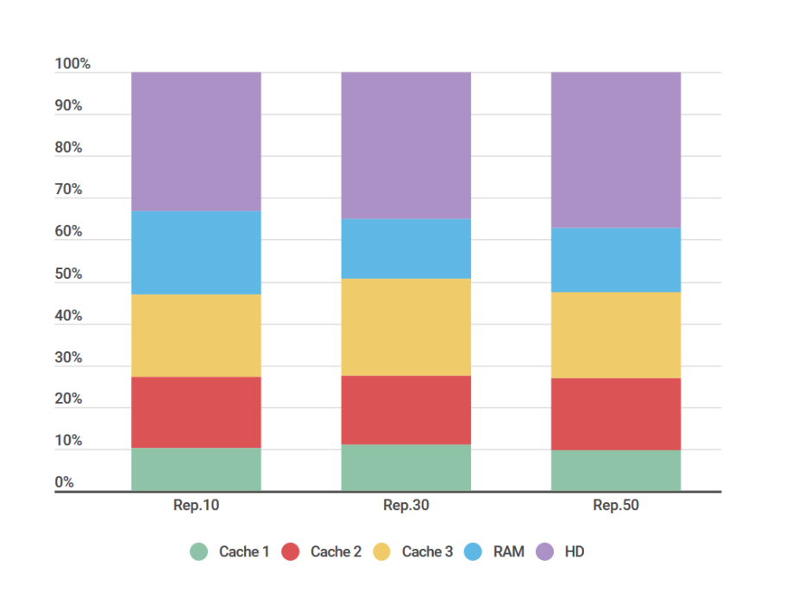
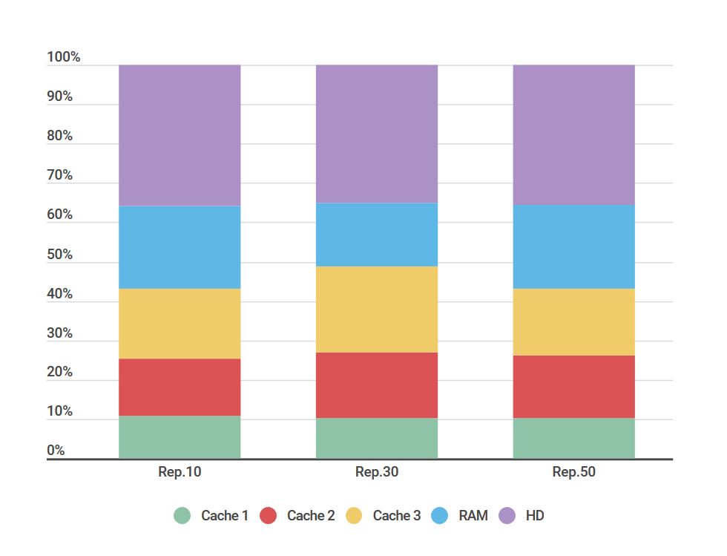
M1
25% de repetição
50% de repetição

Slide 8
M1
75% de repetição

Slide 9
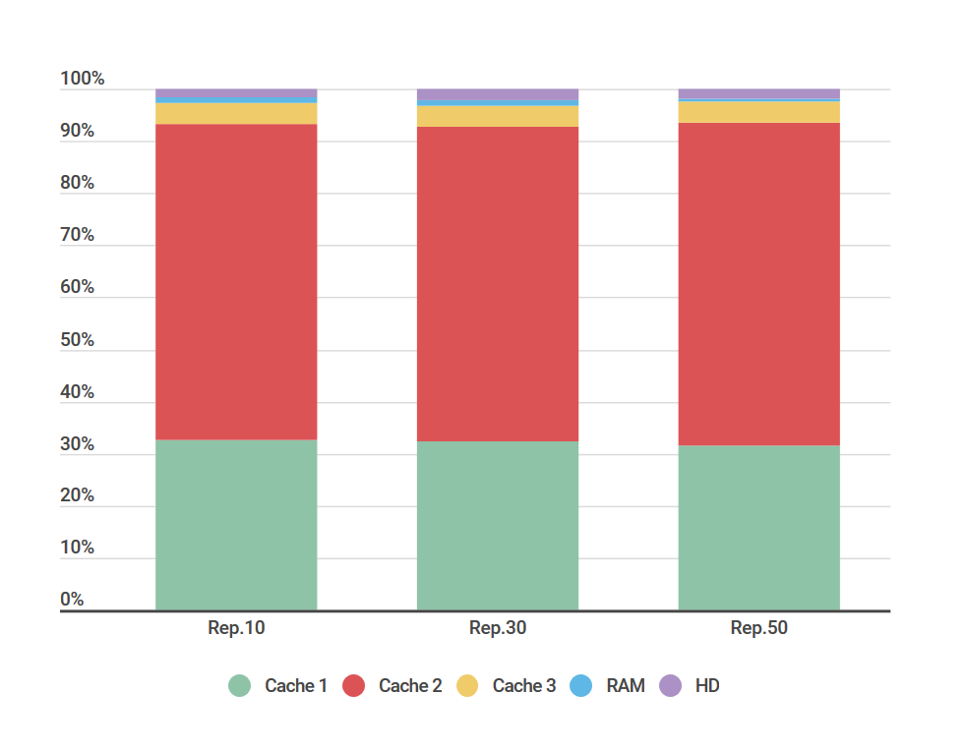
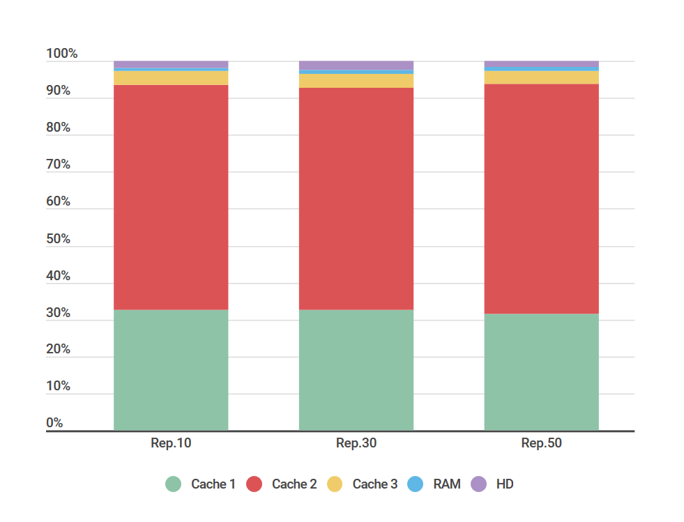
M2
25% de repetição
50% de repetição

Slide 10
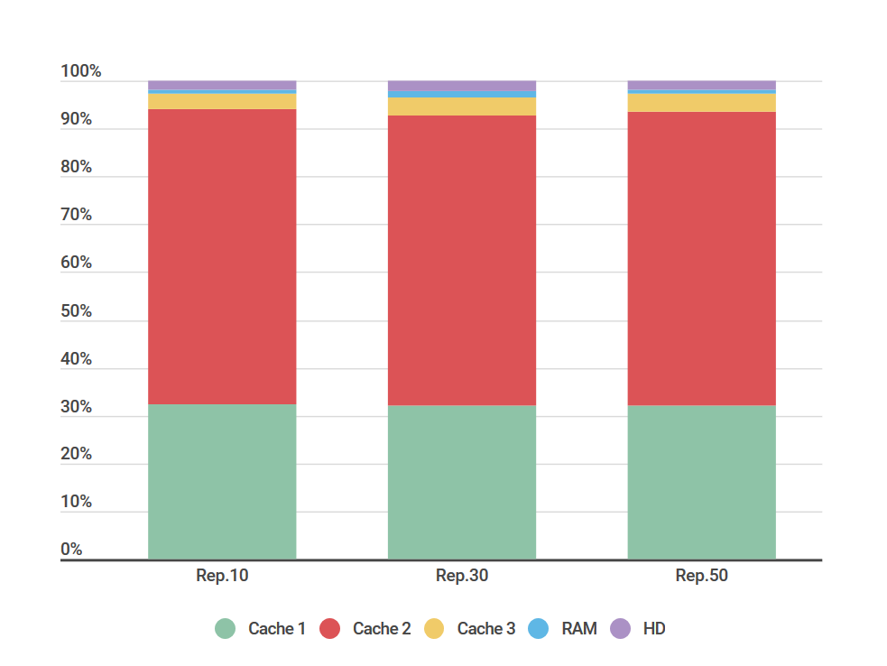
M2
75% de repetição

Slide 11
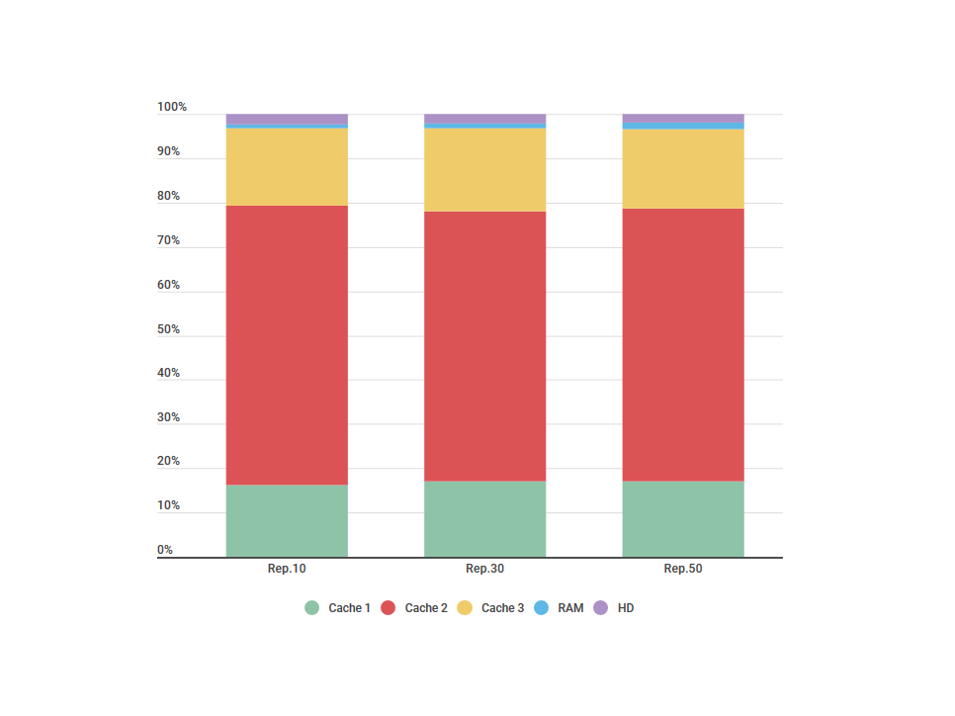
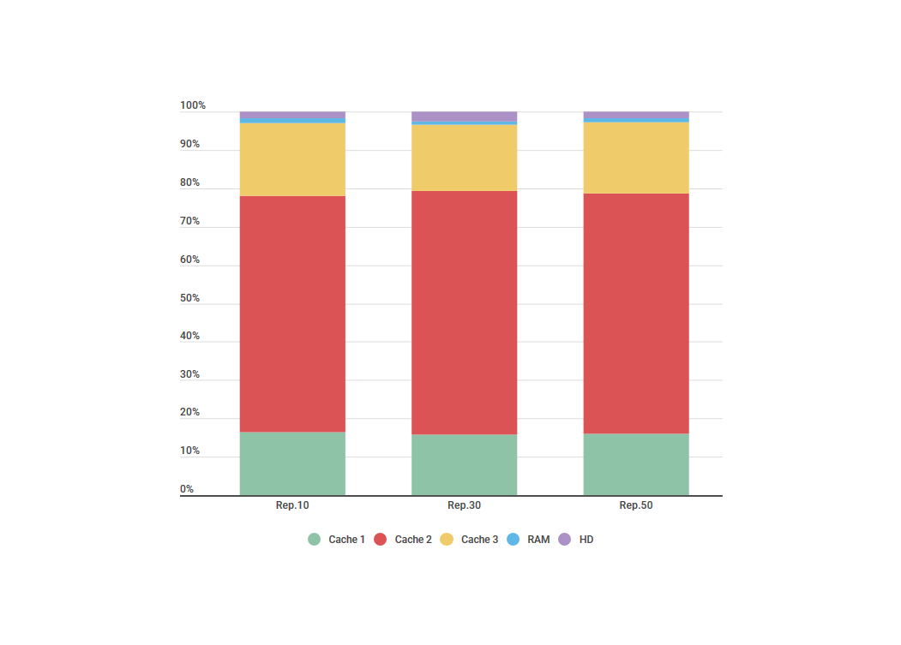
M3
25% de repetição
50% de repetição

Slide 12
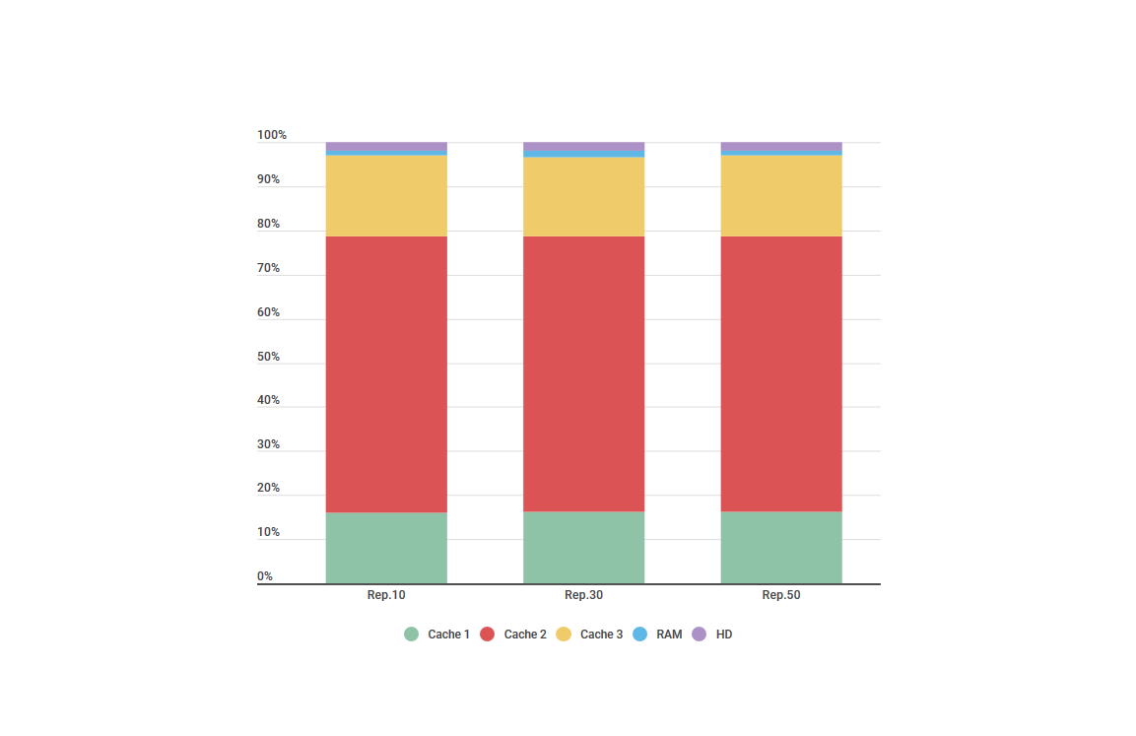
M3
75% de repetição

Slide 13
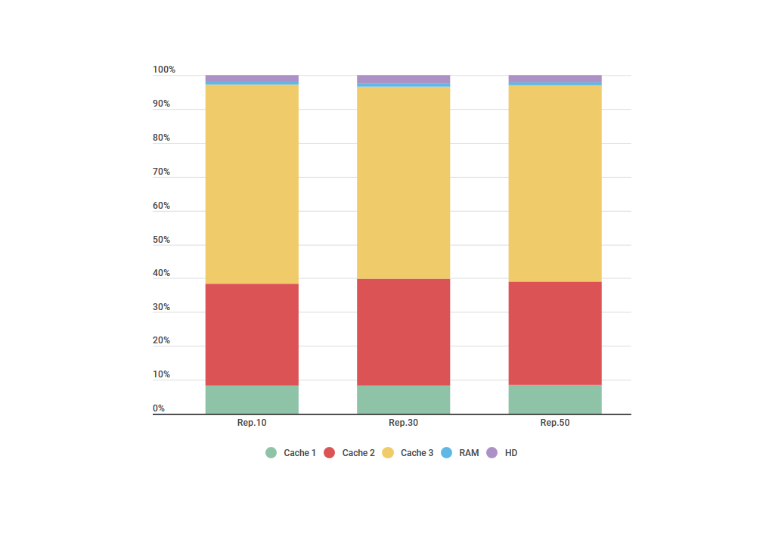
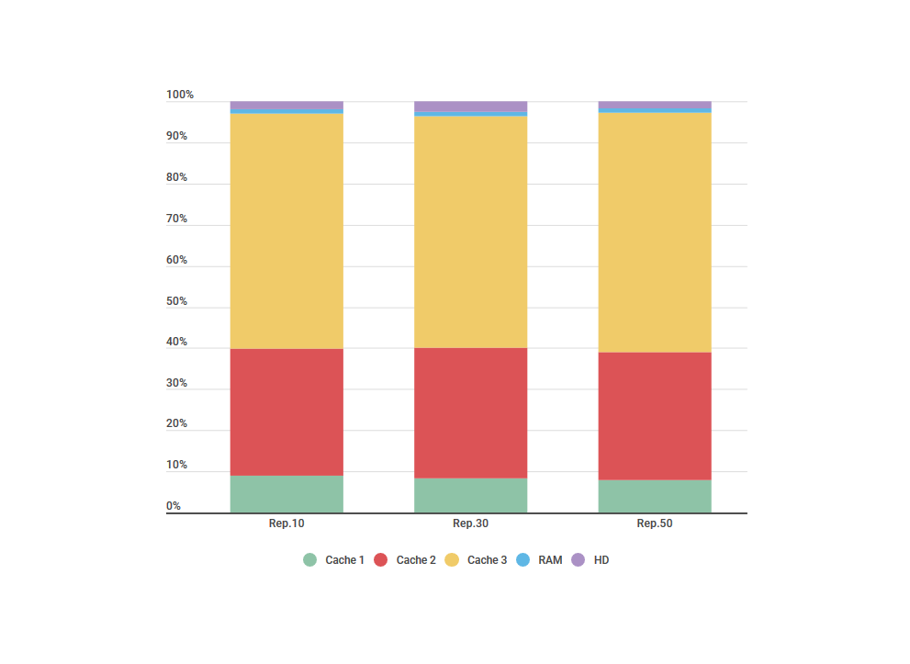
M4
25% de repetição
50% de repetição

Slide 14
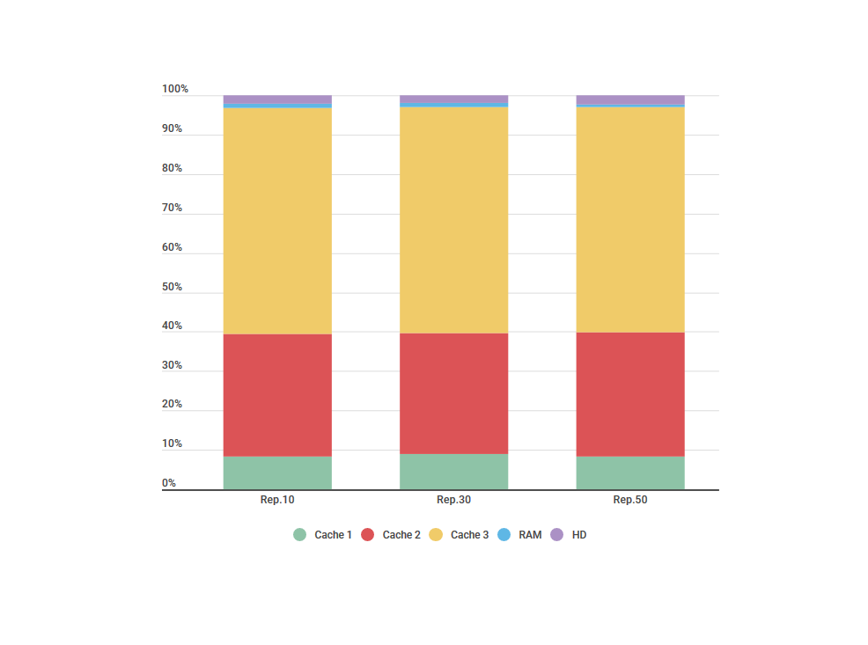
M4
75% de repetição

Slide 15
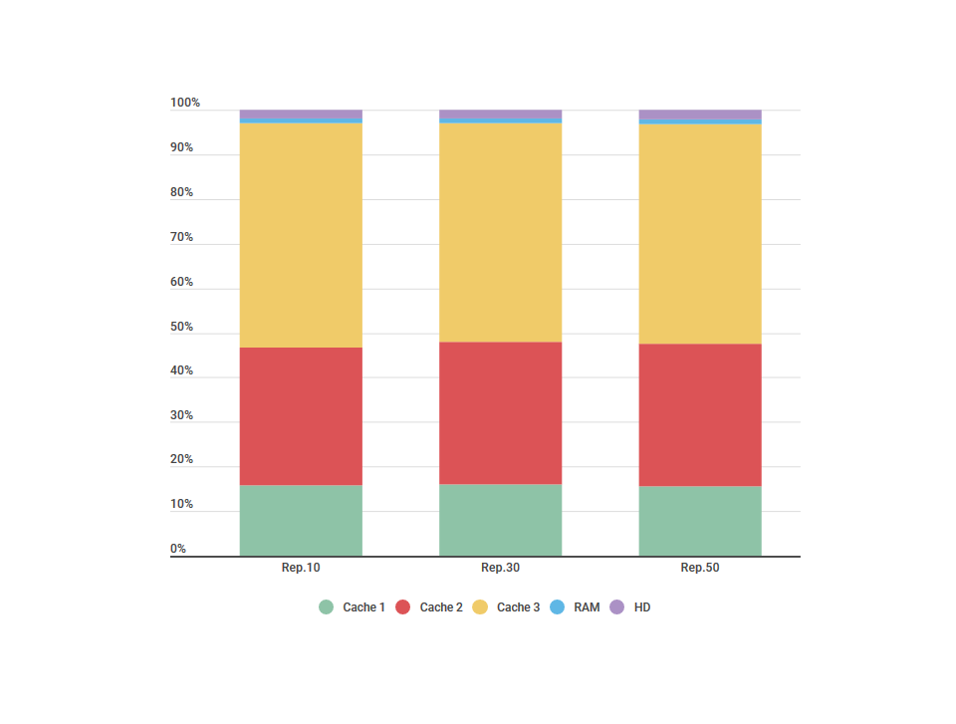
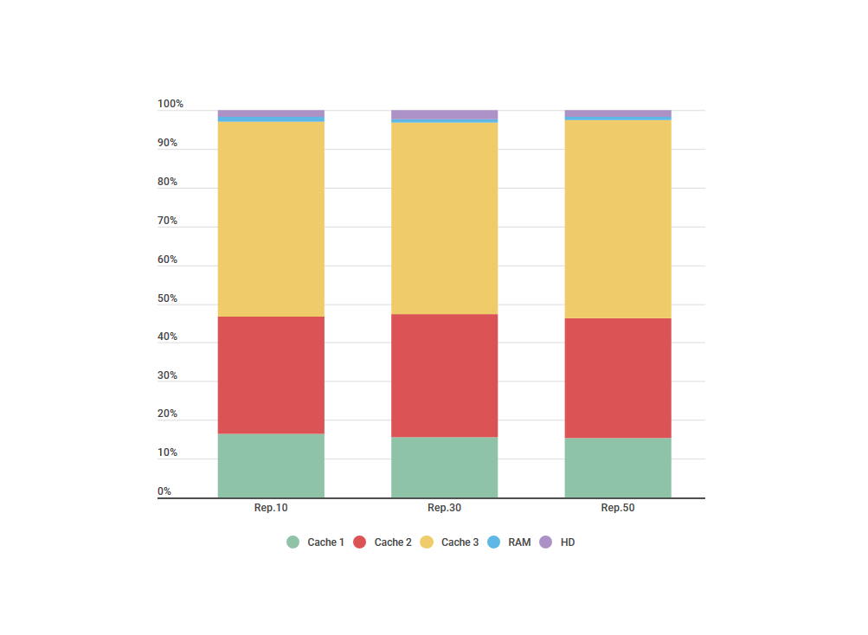
M5
25% de repetição
50% de repetição

Slide 16
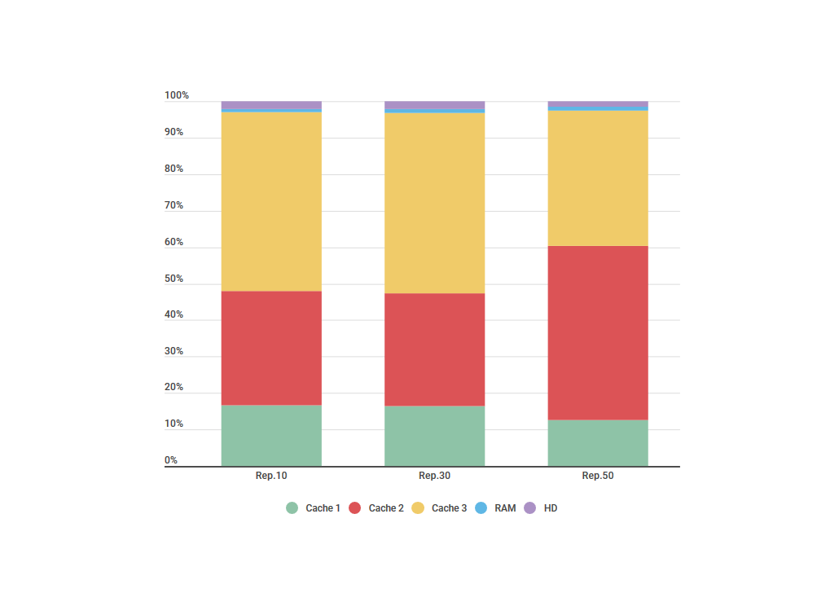
M5
75% de repetição

Slide 17
FOR: 10

Slide 18
Custo repetição 25% - For: 10
 | Cache 1 | Cache 2 | Cache 3 | RAM | HD | Total
M1 | 317 | 43030 | 386600 | 92578000 | 40640000 | 499407947
M2 | 1851 | 73050 | 62200 | 20557000 | 19800000 | 40494101
M3 | 700 | 63020 | 164400 | 44882000 | 19800000 | 64910120
M4 | 474 | 69330 | 686800 | 121413000 | 19800000 | 141969604
M5 | 753 | 55310 | 497700 | 72032000 | 19800000 | 92385763

Slide 19
Custo repetição 50% - For: 10
 | Cache 1 | Cache 2 | Cache 3 | RAM | HD | Total
M1 | 432 | 59460 | 550100 | 139139000 | 646400000 | 786148992
M2 | 1792 | 70610 | 55600 | 19202000 | 19800000 | 39130002
M3 | 885 | 78440 | 220000 | 52539000 | 19800000 | 72638325
M4 | 469 | 64710 | 621300 | 113766000 | 19800000 | 134252479
M5 | 919 | 63760 | 579800 | 85954000 | 19800000 | 106398479

Slide 20
Custo repetição 75% - For: 10
 | Cache 1 | Cache 2 | Cache 3 | RAM | HD | Total
M1 | 390 | 51060 | 477500 | 118453000 | 537600000 | 656581950
M2 | 1774 | 71190 | 50900 | 19556000 | 19800000 | 39479864
M3 | 797 | 73380 | 197600 | 48527000 | 19800000 | 68598777
M4 | 389 | 56390 | 541700 | 98667000 | 19800000 | 119065476
M5 | 777 | 53920 | 475800 | 69138000 | 19800000 | 89468497

Slide 21
FOR: 30

Slide 22
Custo repetição 25% - For: 30
 | Cache 1 | Cache 2 | Cache 3 | RAM | HD | Total
M1 | 368 | 48480 | 453600 | 105525000 | 507400000 | 613427448
M2 | 1540 | 61230 | 55400 | 20065000 | 19800000 | 39983170
M3 | 759 | 64530 | 182900 | 44881000 | 19800000 | 64929189
M4 | 323 | 47730 | 454100 | 83911000 | 19800000 | 104213153
M5 | 780 | 56520 | 494200 | 70923000 | 19800000 | 91274500

Slide 23
Custo repetição 50% - For: 30
 | Cache 1 | Cache 2 | Cache 3 | RAM | HD | Total
M1 | 341 | 48840 | 452100 | 107494000 | 107494000 | 613995281
M2 | 1366 | 53180 | 46300 | 19530000 | 19800000 | 39430846
M3 | 608 | 57350 | 147200 | 42207000 | 19800000 | 62212158
M4 | 319 | 47970 | 449800 | 83635000 | 19800000 | 103933089
M5 | 648 | 48570 | 427300 | 63821000 | 63821000 | 84097518

Slide 24
Custo repetição 75% - For: 30
 | Cache 1 | Cache 2 | Cache 3 | RAM | HD | Total
M1 | 375 | 50420 | 462700 | 113456000 | 568800000 | 682769495
M2 | 1462 | 58930 | 51800 | 20965000 | 19800000 | 40877192
M3 | 794 | 71310 | 191000 | 50912000 | 19800000 | 70975104
M4 | 466 | 63020 | 608700 | 109242000 | 19800000 | 129714186
M5 | 739 | 51160 | 458300 | 67123000 | 19800000 | 87433199

Slide 25
FOR: 50

Slide 26
Custo repetição 25% - For: 50
 | Cache 1 | Cache 2 | Cache 3 | RAM | HD | Total
M1 | 368 | 60710 | 555700 | 138189000 | 689800000 | 828605778
M2 | 1704 | 70310 | 57500 | 18333000 | 19800000 | 38262514
M3 | 832 | 70870 | 192400 | 52042000 | 19800000 | 72106102
M4 | 385 | 54810 | 534900 | 96362000 | 19800000 | 1165752095
M5 | 714 | 53550 | 468100 | 68805000 | 19800000 | 89127364

Slide 27
Custo repetição 50% - For: 50
 | Cache 1 | Cache 2 | Cache 3 | RAM | HD | Total
M1 | 353 | 52050 | 467000 | 119696000 | 551800000 | 672015403
M2 | 1889 | 78380 | 60100 | 20940000 | 19800000 | 40880369
M3 | 899 | 82020 | 223000 | 52368000 | 19800000 | 72473919
M4 | 449 | 70200 | 680200 | 121473000 | 19800000 | 142023849
M5 | 886 | 67030 | 609100 | 87456000 | 19800000 | 107933016

Slide 28
Custo repetição 75% - For: 50
 | Cache 1 | Cache 2 | Cache 3 | RAM | HD | Total
M1 | 344 | 47090 | 435900 | 111084000 | 495800000 | 607397334
M2 | 1596 | 64790 | 50700 | 18705000 | 19800000 | 38622086
M3 | 780 | 70110 | 190800 | 45806000 | 19800000 | 65867690
M4 | 354 | 52970 | 504800 | 91435000 | 19800000 | 111793124
M5 | 765 | 54490 | 467700 | 69438000 | 19800000 | 89760955

Slide 29
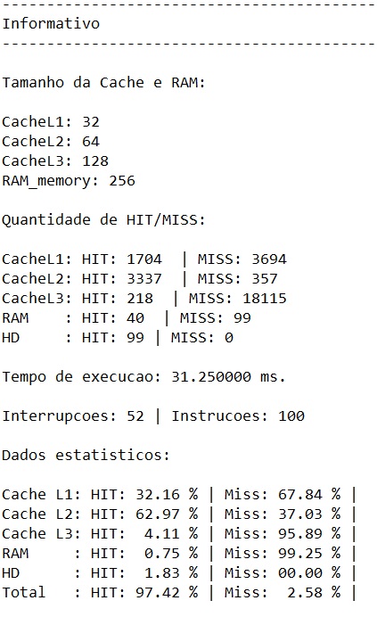
Destaques
Melhor caso:
M2 com 25% de repetição
FOR de 50

Slide 30
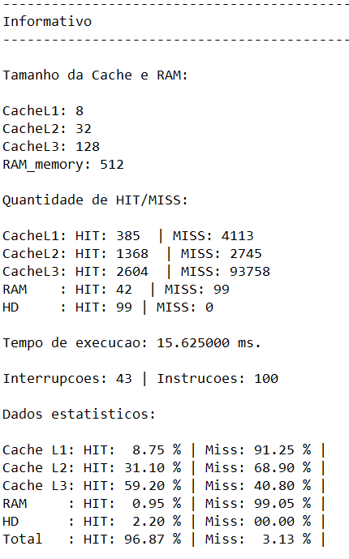
Destaques
Pior caso:
M4 com 25% de repetição
FOR de 50

Slide 31
Comparações
O trabalho prático 1 é constituído de um programa “calculadora” em que os comandos são enviados para a RAM para posteriormente serem executados, no entanto é possível observar que em problemas de grande escala o tempo de execução aumenta drasticamente.
No trabalho prático 2 são introduzidas memórias cache, no programa previamente mencionando, tornando sua execução mais rápida, visto que a cache possui a capacidade de armazenar todo um bloco de comandos, com o benefício de entregá-los mais rapidamente para a CPU, onde serão executados.
Já no trabalho prático 3, os conceitos abordados no trabalho anterior foram conservados porém agora com a presença de um Hard Drive, fazendo a função que antes era da memória RAM, fazendo assim com que a RAM se transformasse teoricamente em uma Cache 4. O conteúdo que era inicialmente concentrado na RAM, agora se encontra no HD.

Slide 32
Bibliografia
Livro: Arquitetura e Organização de Computadores por William Stallings.
https://www.clubedohardware.com.br/artigos/processadores/como-o-cache-de-mem%C3%B3ria-funciona-r34772/

